Slide 1





Searching
Algoritms

Slide 2
Linear Search
Məsələnin həlli ardıcıl addımlardan ibaretdir Bunun üçün ilk öncə massivin ilk ədədini digərləri ilə bir-bir müqayisə edirik.Bu alqoritm əsasən axtardığımız array də elment az olduqda sərf edir .Worst case -O(n)dir.

Slide 3
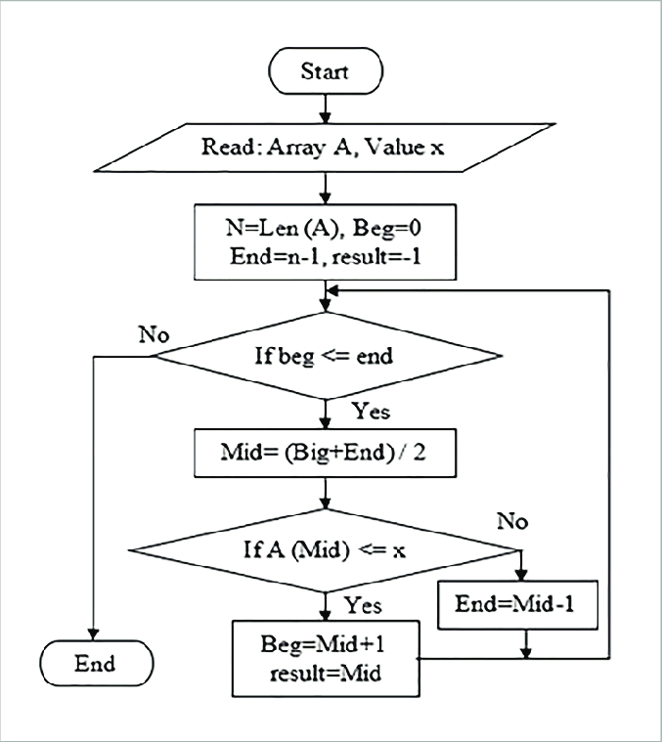
Binary search
Axtarış sortlaşdırılmış məlumat üzərində aparılır.
Alqoritmin məntiqi axtarılan qiymətin çoxluğun ortada yerləşən elementinin qiyməti ilə müqayisə etmək və nəticədən asılı olaraq çoxluğun uzunluğunun iki dəfə azaltmaqdır ,axtarılan qiymət ortaq olan qiymətə bərabər olana qədər prosesi davam etdirmeli oluruq.

Slide 4
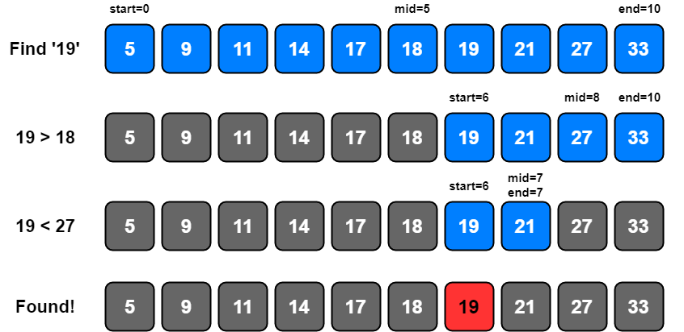

Slide 5
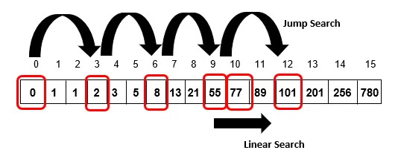
Jump Search
Binary Search benzerdir.Daha az elmenti yoxlamaqla neticə eldə etmək mümkündür. Arrayin uzunluğunu kökə salaraq uyğun addımlar seçilir . Əgər illərlədiyimiz son addım axtardığımız ədədən böyükdürsə bir addım geri çəkilirik və bu indeksdən axtarılan ədədi əldə etmək üçün Linear search den istifadə edirik
Time Complexity : O(√n)

Slide 6

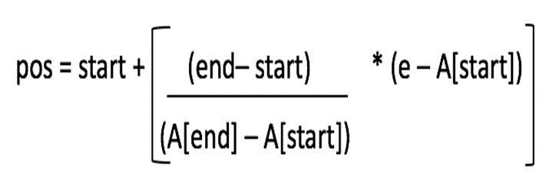

Interpolation Search
Verilən massivdə axtardığımız element arrayın axırıncı elementinə yaxındırsa sondan bir interval götürüb yoxlayır. Əgər element arrayın əvvəldə olan elementlərinə yaxındırsa əvvəldə bir interval götürüb yoxlayır.

Slide 7
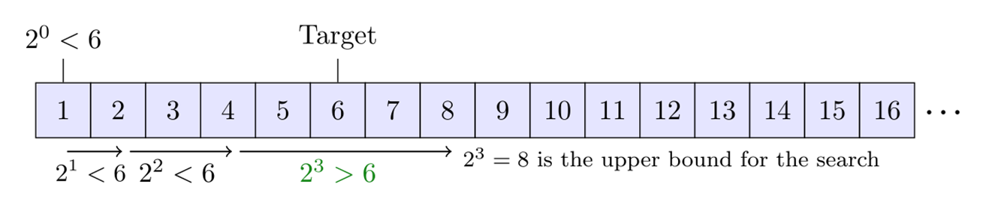
Exponential Search
Çox böyük massivlərdə hər hansı verilmiş ədədi tapmaq üçün istifadə olunur. Interval tapırıq və binary search aparırıq. Hər dəfə 2 -nin quvvetlerine baxır. Axtardığımız elementin 2-nin hansı qüvvətləri arasında olmasına baxırıq

Slide 8
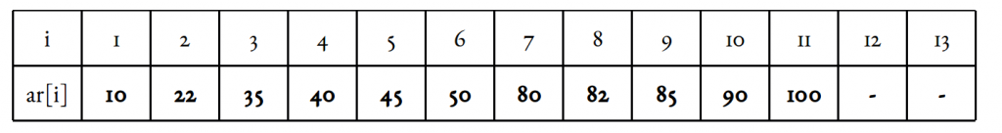
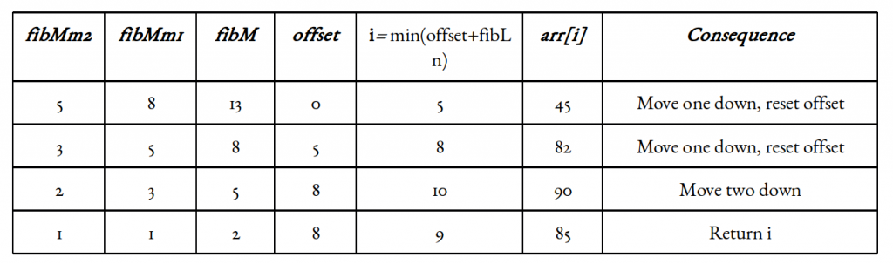
Fibonacci Search

Slide 9
Thanks for watching…

